Slide 1

卓越制药 · Veeva Pulse 数据分析汇报
对象：销售总监 | 主题：拜访优化与潜力医生识别
Author：罗红

Slide 2
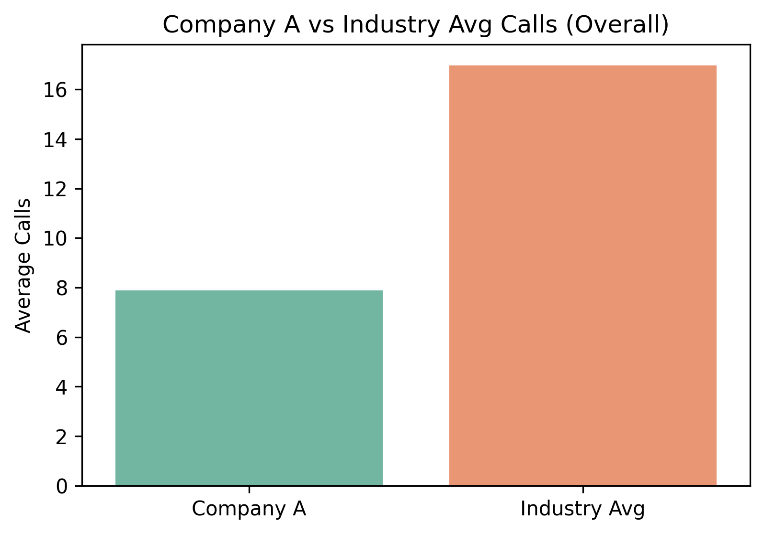
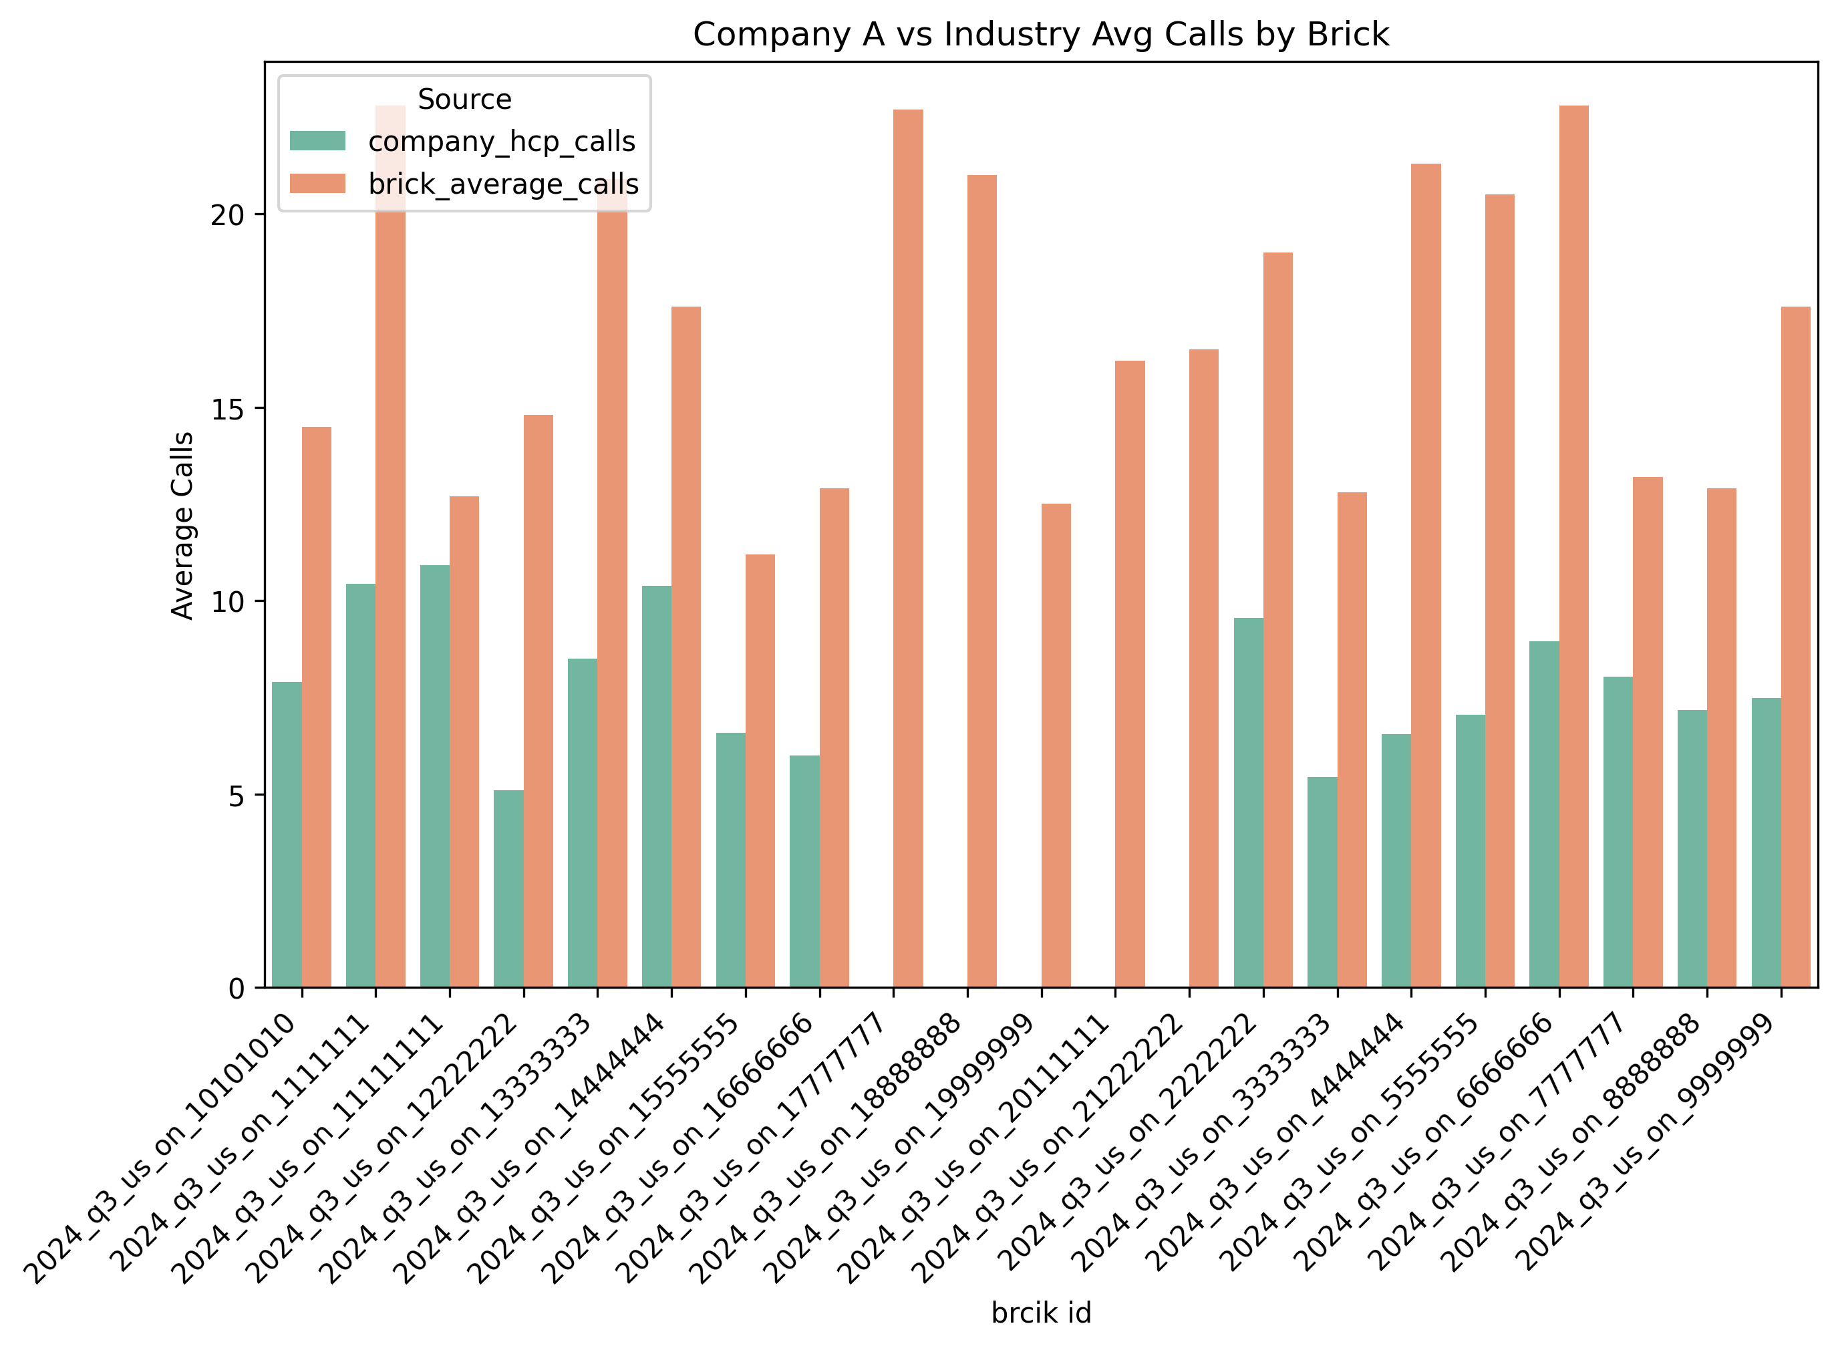
现状与描述性统计
初步结论：
公司医生拜访次数整体 低于行业平均
部分医生未覆盖，存在 市场机会空白
数据洞察
company_hcp_calls 有轻度右偏，说明大部分医生拜访次数集中在中低范围，但存在少数医生拜访次数特别高（极值）。在建模时，如果使用线性模型或KMeans聚类，右偏数据可能会影响均值和距离计算，需要考虑 归一化/对数转换；
数据整体 峰度偏负，说明分布较平，极端高值/低值不太多
 | count | mean | std | min | 25% | 50% | 75% | max | median | skew | kurt
company_hcp_calls | 80 | 7.88 | 4.72 | 1.1 | 3.625 | 8.35 | 10.9 | 19.7 | 8.35 | 0.50 | -0.51
brick_average_calls | 105 | 16.97 | 3.90 | 11.2 | 12.9 | 16.5 | 20.9 | 22.8 | 16.5 | 0.16 | -1.46
brick_average_access | 105 | 5.44 | 1.52 | 3.2 | 3.9 | 5.5 | 6.9 | 7.8 | 5.5 | 0.18 | -1.34

Slide 3
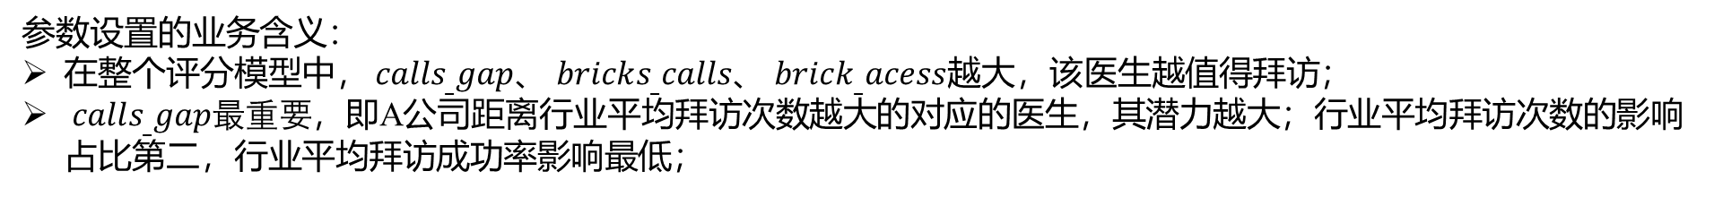
潜力医生识别策略构建
Step 1：评分模型构建：
基于业务理解，以拜访次数差距(calls_gap*)、行业平均拜访次数（brick_calls）、以及行业平均成功率（brick_acess）为指标，构建测算衡量医生值得拜访的潜力，公式如下：
$$potential_{_}score=w1∗calls_{_}gap+w2∗bricks_{_}calls+w3∗brick_{_}acess$$
其中，w1、w2、 w3是$calls_{_}gap$、 $bricks_{_}calls$、 $brick_{_}acess的$权重，均大于0。
各参数初始值：w1=0.6、w2=0.3、w2=0.1
参数设置的业务含义：
在整个评分模型中， $calls_{_}gap$、 $bricks_{_}calls$、 $brick_{_}acess$越大，该医生越值得拜访；
$calls_{_}gap最重要$，即A公司距离行业平均拜访次数越大的对应的医生，其潜力越大；行业平均拜访次数的影响占比第二，行业平均拜访成功率影响最低；
Step 2：权重敏感性分析
w1、w2、 w3的初始值设置并未经过业务验证，策略实现过程中加入敏感性验证，即改变w1、w2、 w3的值后，得到在不同权重矩阵下依然具有高潜力分数的医生；
3.K-means聚类
基于$calls_{_}gap$、 $bricks_{_}calls$、 $brick_{_}acess$ 三个特征，将医生划分为高、中、低潜力用户；
注：calls_gap=brick_call-company_hcp_calls

Slide 4
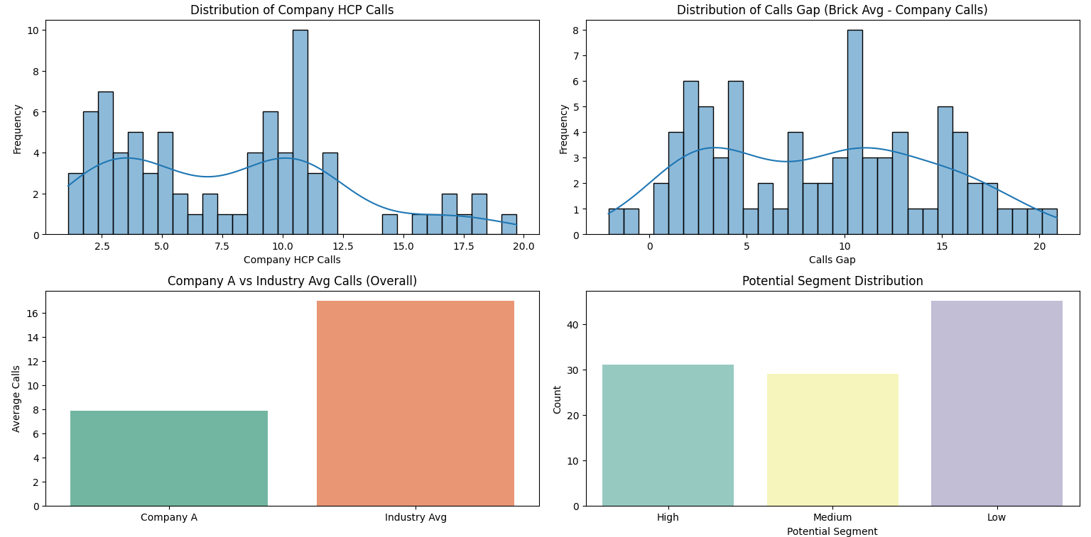
模式识别结果及策略优化建议
模型结果
识别出 Top10 潜力医生（potential_score最大）；
将医生划分为高、中、低潜力，方便运营管理；
业务策略优化建议
精细化拜访管理
Top10潜力医生列为季度重点拜访名单，确保100%覆盖
针对医生所在Brick特点定制拜访话术。
拜访资源重新分配
Calls Gap低、潜力低的医生 → 减少拜访频次，节约资源
Calls Gap高、潜力高的医生 → 增加拜访频次，提高转化
动态数据驱动迭代
结合销售绩效，每季度更新潜力分数与Top10名单；
根据季度更新后的名单动态更新模型参数
指标分布及聚类结果
Top10医生名单

